Slide 1
Пределы, последовательности и ряды
Милёхин Александр НПМмд-02-21

Slide 2
Цель работы
Научиться работать в Octave с пределами, последовательностями и рядами, а также научиться писать векторизованный программный код.

Slide 3
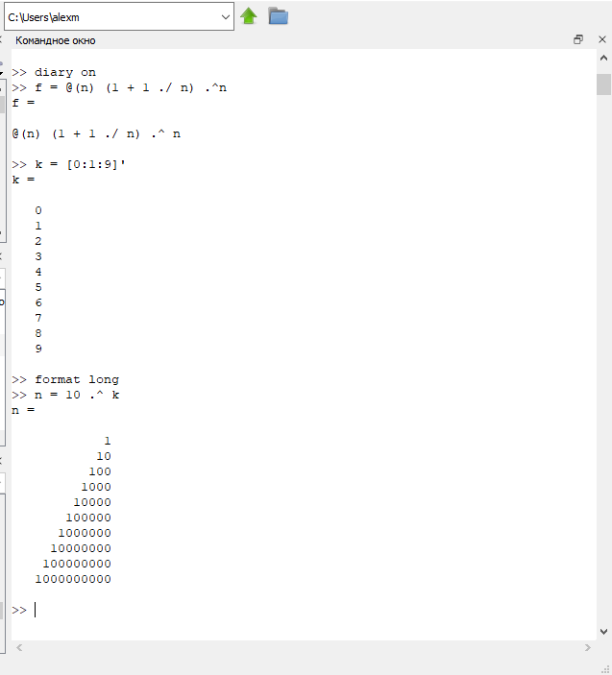
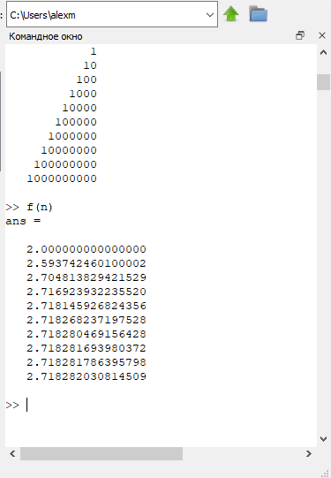
Пределы. Оценка
Определяем с помощью анонимной функции простую функцию. Создаём индексную переменную, возьмём степени 10, и оценим функцию.
Figure 1: Пределы. Оценка. Выполнение команд

Slide 4
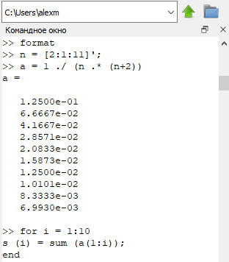
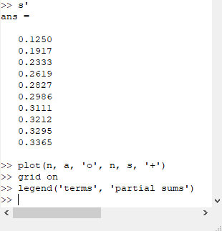
Частичные суммы
Определим индексный вектор, а затем вычислим члены. После чего введем последовательность частичных сумм, используя цикл.
Figure 2: Частичные суммы. Выполнение команд

Slide 5
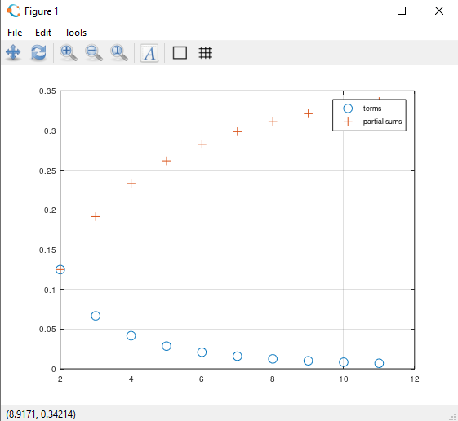
Частичные суммы
Построенные слагаемые и частичные суммы представлены ниже.
Figure 3: Построение слагаемых и частичных сумм

Slide 6
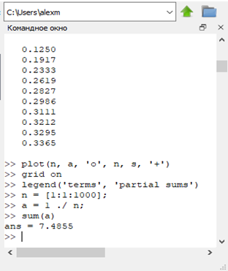
Сумма ряда
Найдём сумму первых 1000 членов гармонического ряда 1/n.
Figure 4: Сумма ряда

Slide 7
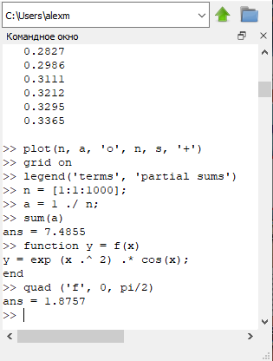
Вычисление интегралов
Численно посчитаем интеграл.
Figure 5: Интегрирование функции

Slide 8
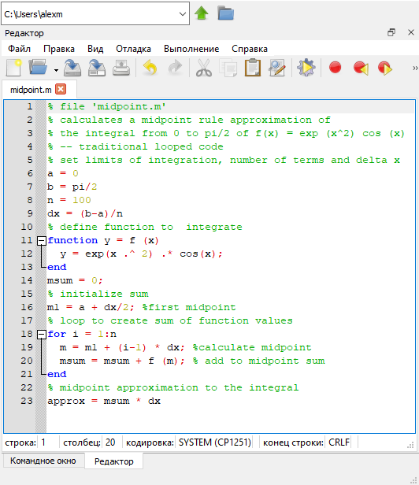
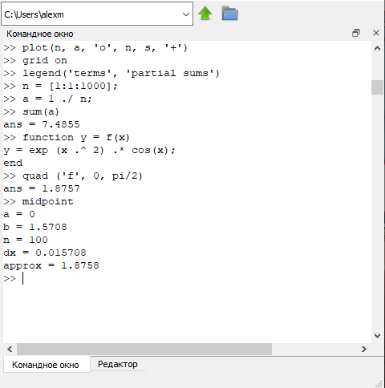
Аппроксимирование суммами
Напишем скрипт для того, чтобы вычислить интеграл по правилу средней точки. Введём код в текстовый файл и назовём его midpoint.m. Запустим этот файл в командной строке.
Figure 6: Вычисление интеграла по правилу средней точки

Slide 9
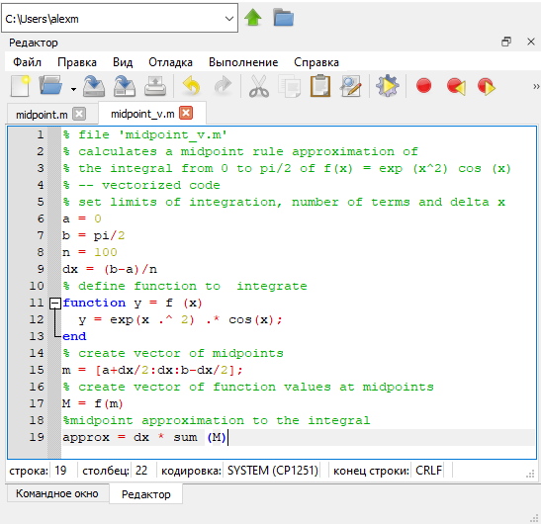
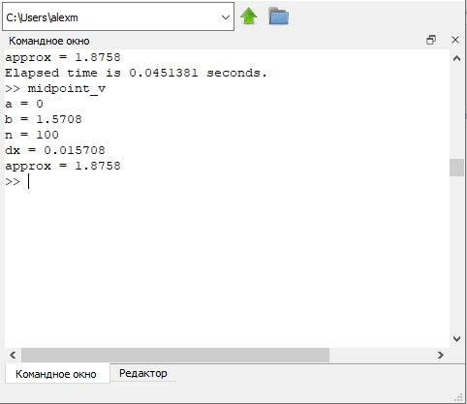
Аппроксимирование суммами
Теперь напишем векторизованный код, не требующий циклов. Для этого создадим вектор х-координат средних точек. Запустим этот файл midpoint_v в командной строке.
Figure 7: Векторизованный код программы

Slide 10
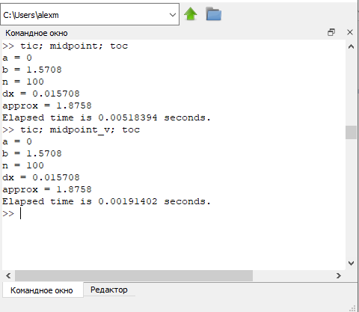
Аппроксимирование суммами
Запустим оба кода.
Figure 8: Сравнение полученных результатов

Slide 11
Результат лабораторной работы
Я научился работать в Octave с пределами, последовательностями и рядами, а также научился писать векторизованный программный код. Более того, мне удалось определить, что векторизованный код работает существенно быстрее, чем код с циклами.

Slide 12
Спасибо за внимание

